Slide 1
Nei G`schaut
Adresse: Kindergarten Sternschnuppe
Waldweg 2
85777 Fahrenzhausen
Tel.: 08133/996630
Email: info@sternschnuppe-fahrenzhausen.de
Träger: Gemeinde Fahrenzhausen
Leitung: Irene Güntner

Slide 2
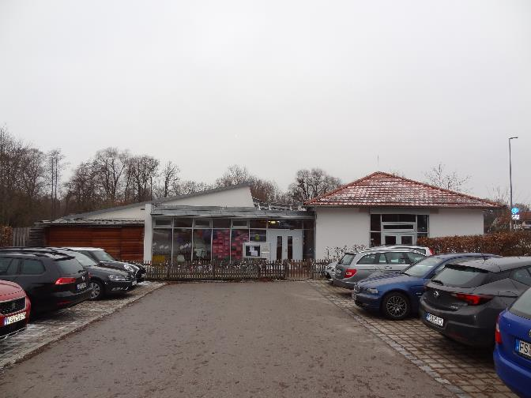
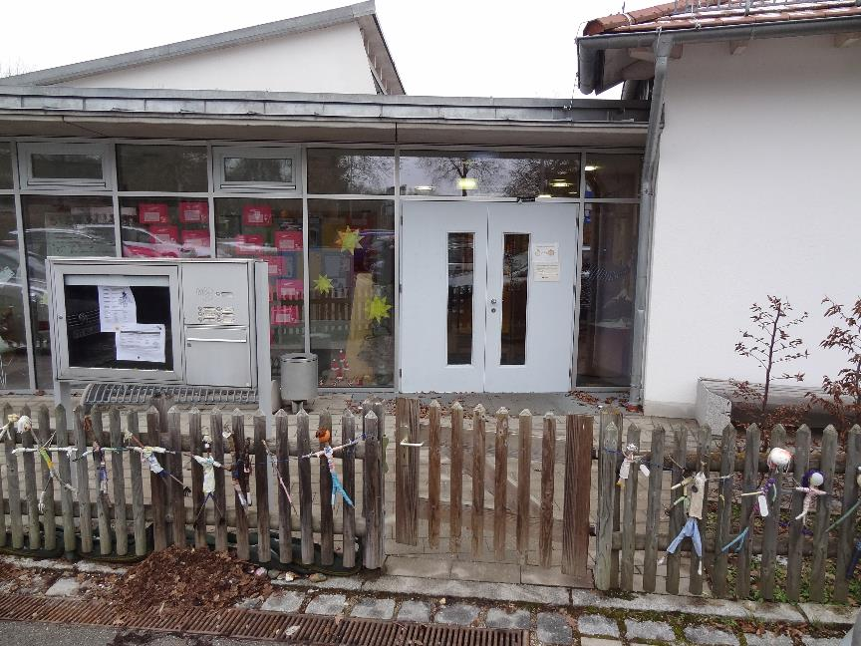
Herzlich willkommen bei Uns
Ich darf von 7.00 Uhr – 14.00 Uhr den Kindergarten besuchen

Slide 3
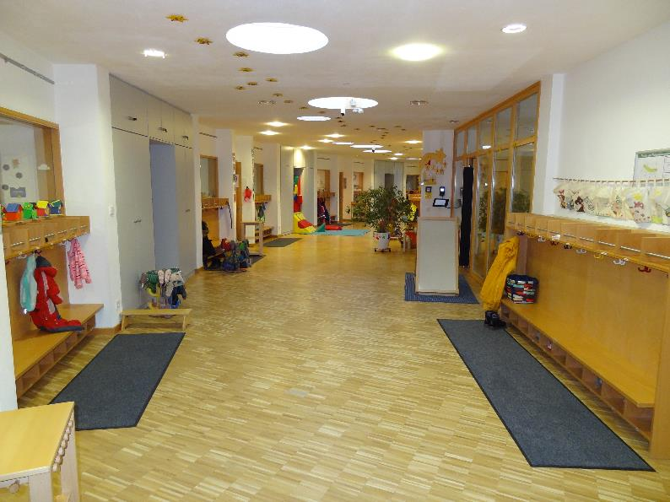
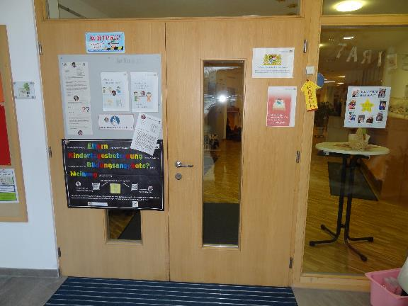
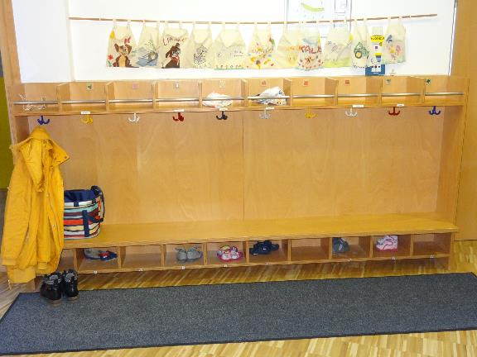
Hier ziehe ich mich um
Durch die Eingangstüre gehe ich zu meiner Garderobe
Bringzeit Krippe: 7.00 Uhr – 8.30 Uhr
je nach Buchungszeiten

Slide 4
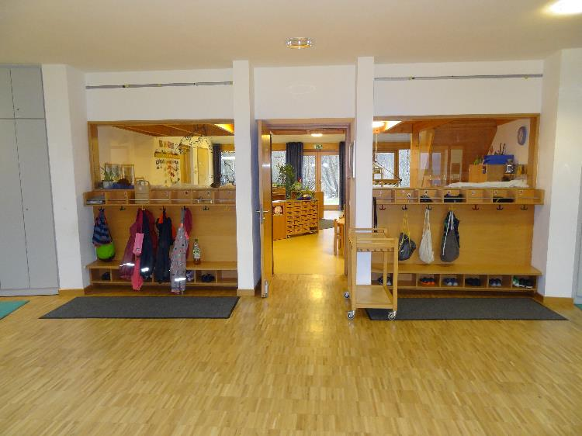
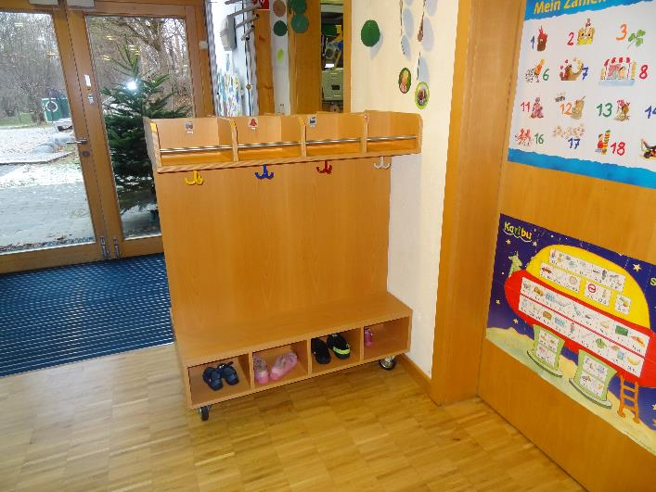
Noch mehr Platz zum Umziehen
Bringzeit Kindergarten: 7.00 Uhr – 9.00 Uhr
je nach Buchungszeiten

Slide 5
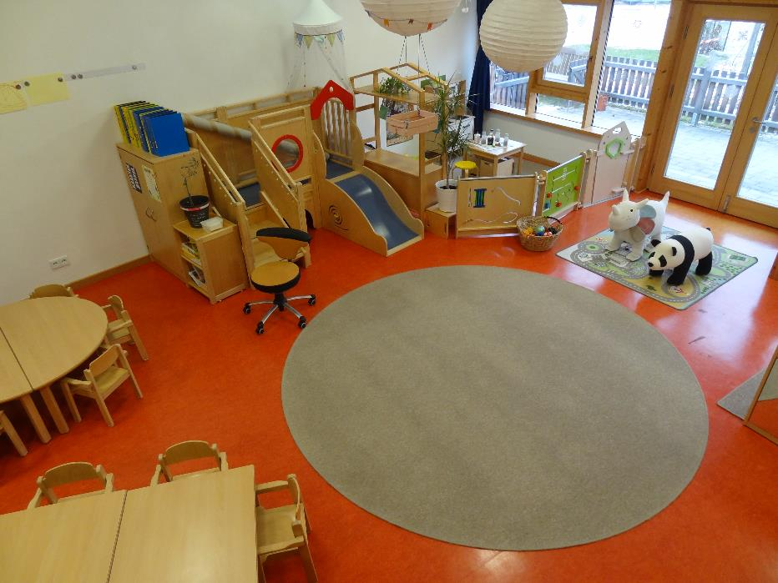
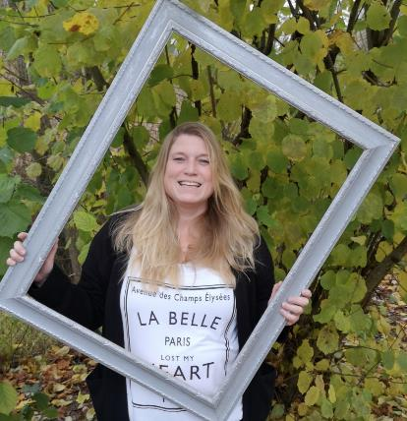
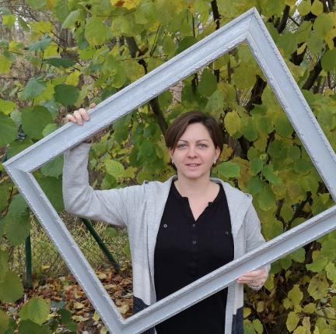
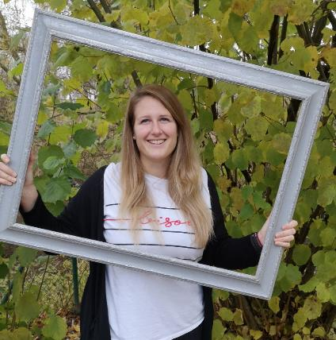
Gruppe 4 (Krippe)
Martina
Carola
Hier sind für dich da und begleiten dich:
Teresa

Slide 6
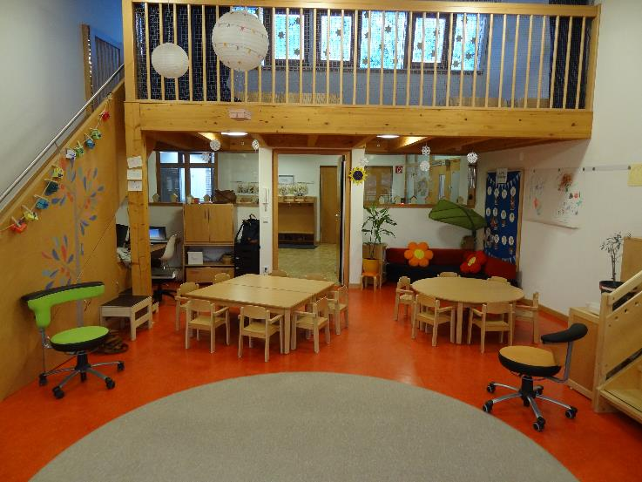
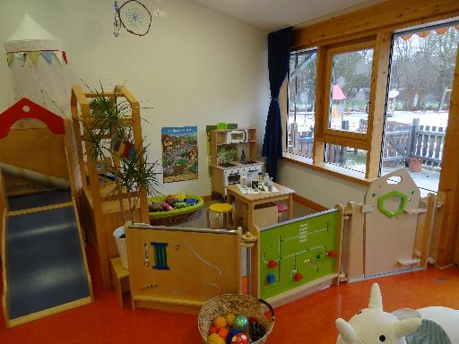
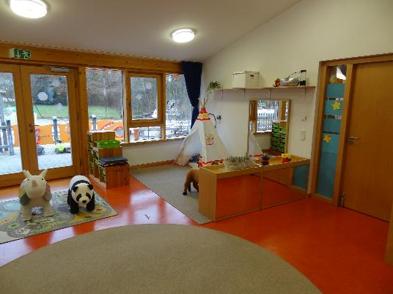
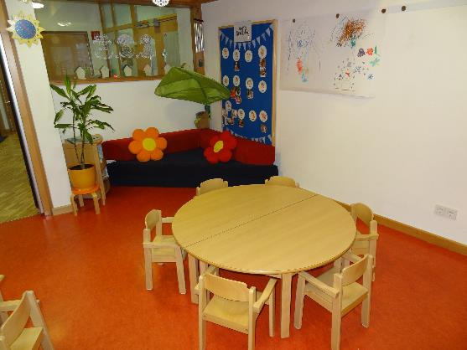
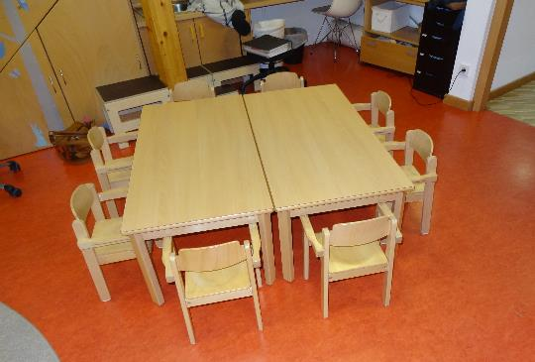
Hier habe ich ganz viel Platz zum Spielen

Slide 7
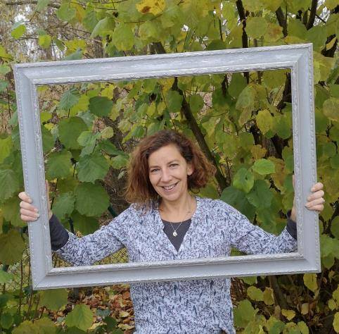
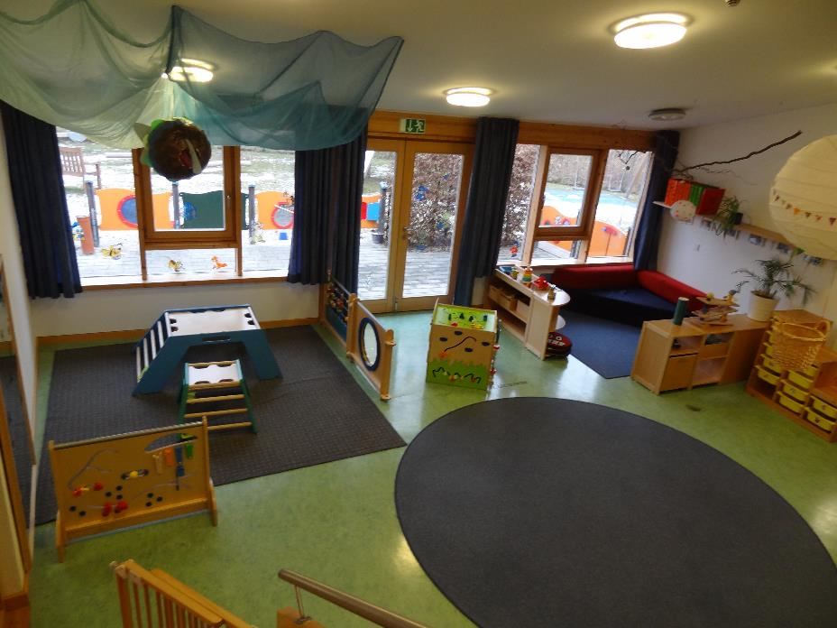
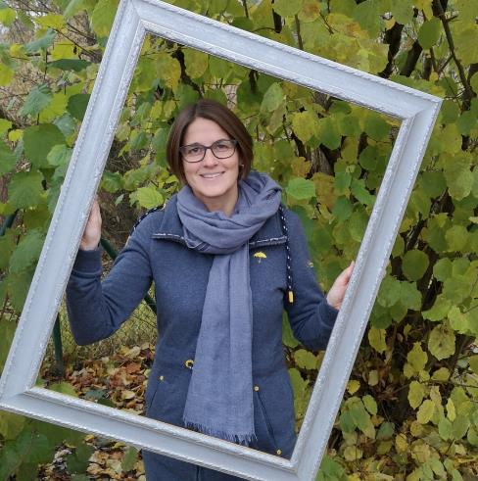
Gruppe 3(Krippe)
Hier sind für dich da und begleiten dich:
Sandra
Vroni

Slide 8
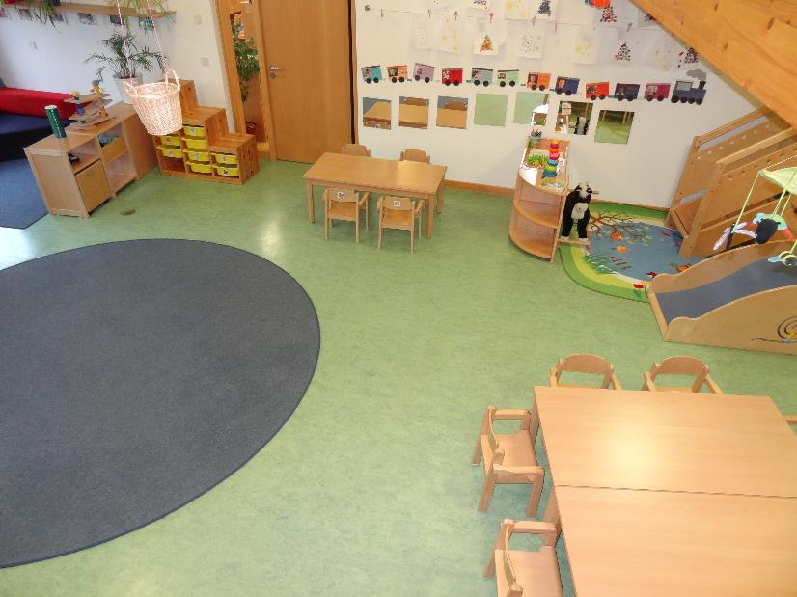
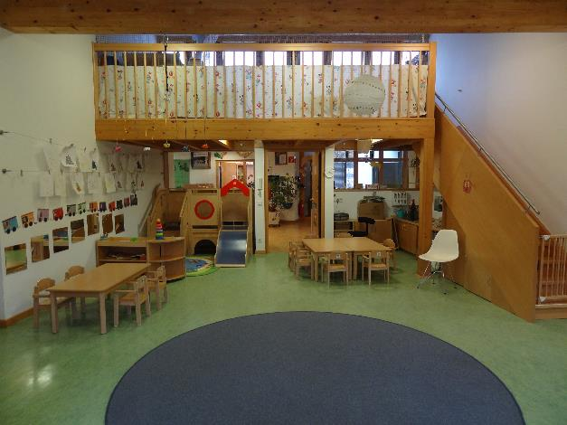
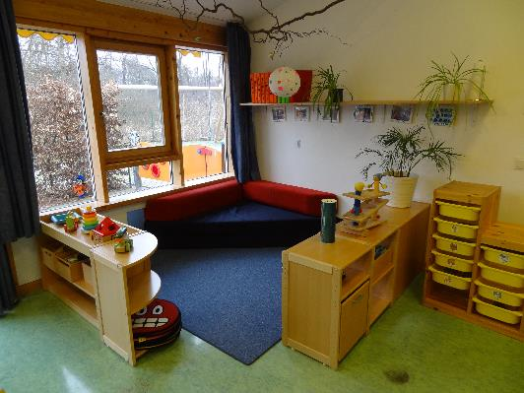
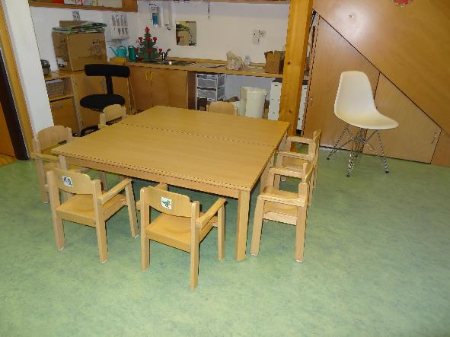
Auch in dieser Gruppe gibt es viel Platz zum Spielen

Slide 9
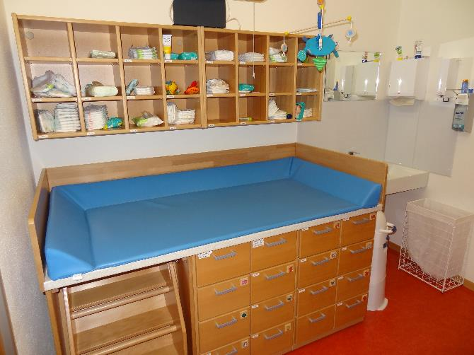
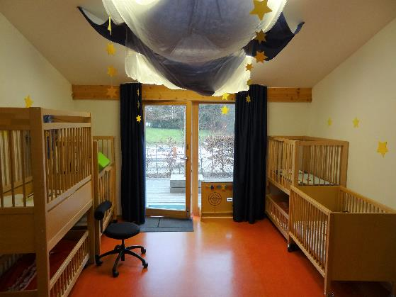
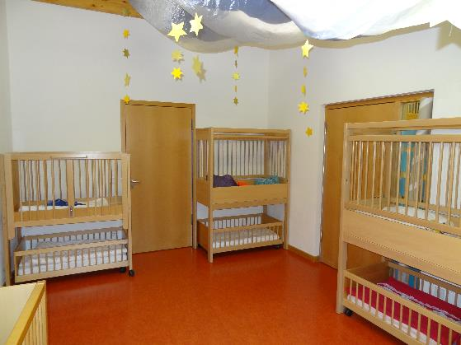
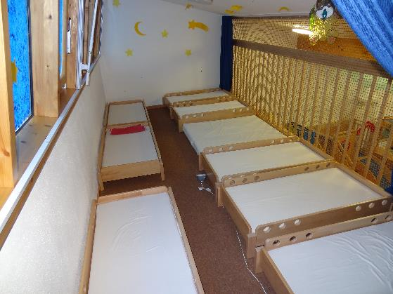
Hier werde ich gewickelt und in einem der vielen
Betten darf ich schlafen
und träumen

Slide 10
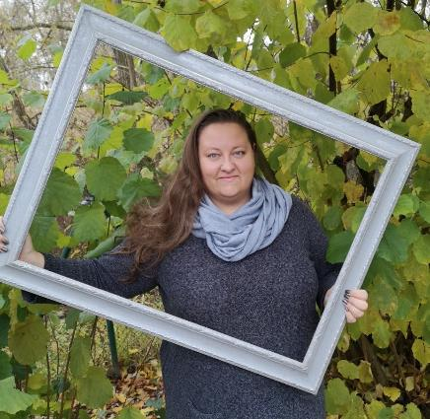
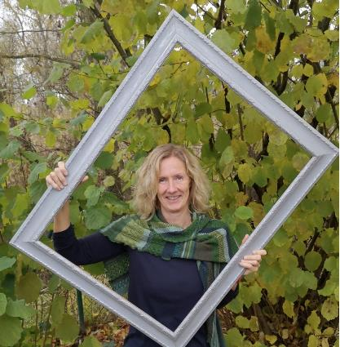
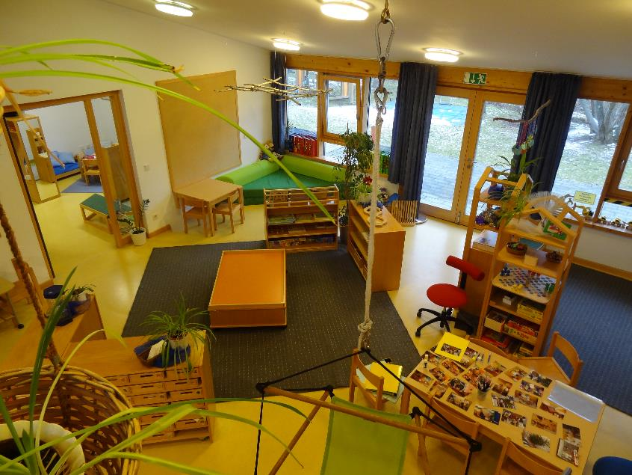
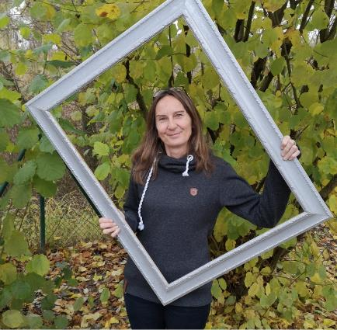
Hier sind für dich da und begleiten dich:
Gruppe 2 (Kindergarten)
Doris
Irene
Brigitte

Slide 11
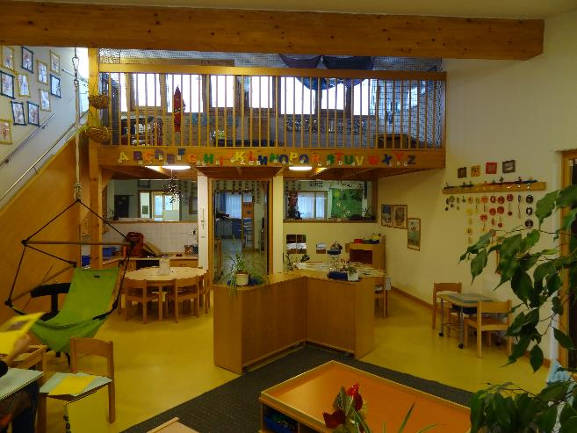
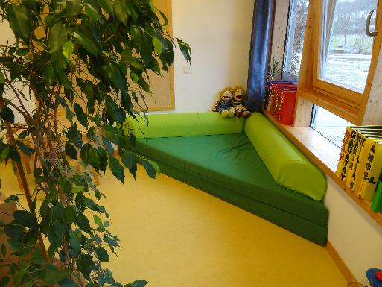
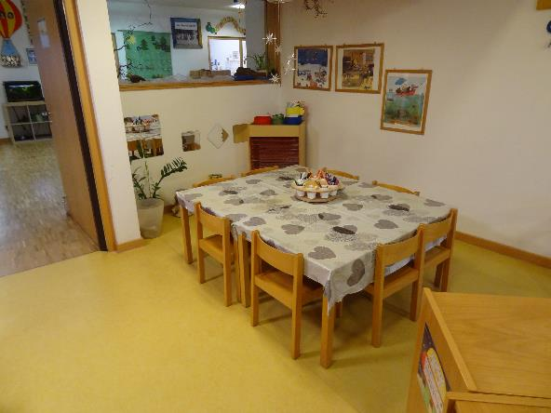
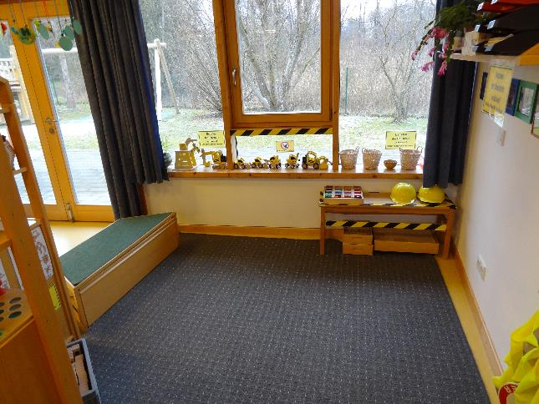
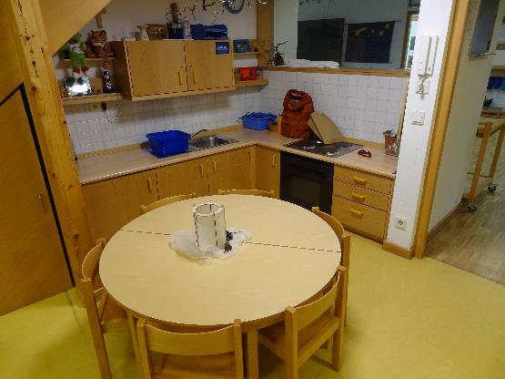
… kuscheln, Bilderbücher
anschauen
Hier kann ich …
… malen und basteln
… mit meinen Freunden spielen
… essen und trinken
… Chef der Baustelle sein

Slide 12
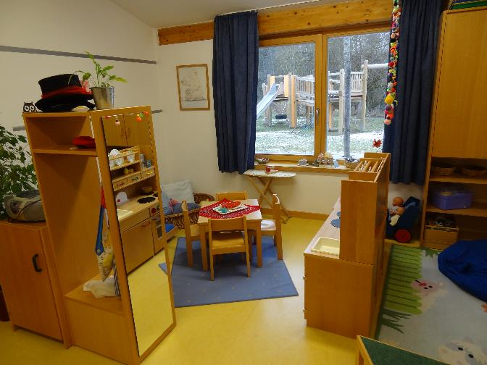
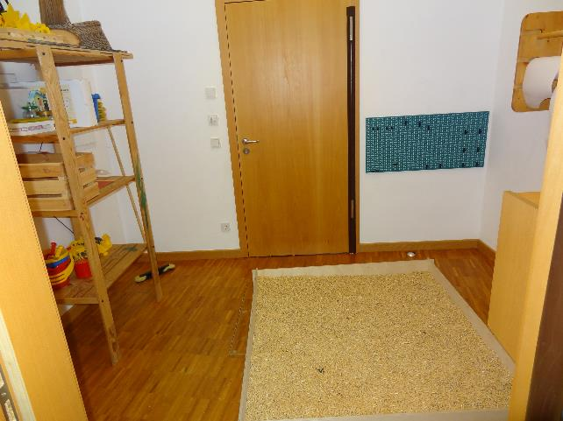
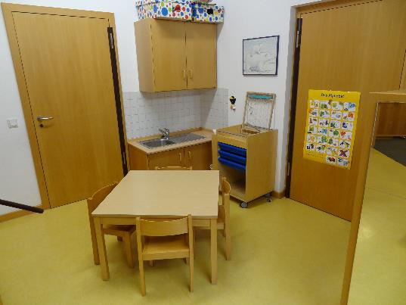
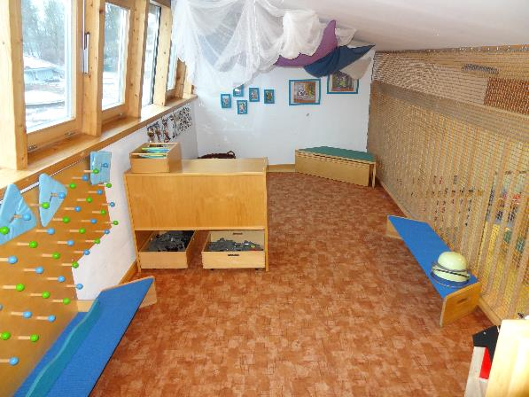
Im Kreativraum buddle ich gerade in der Holzpellets Kiste
Im Nebenraum kann ich mich …
… verkleiden
… kochen
… Mama, Papa, Kind spielen
In der Galerie ist noch mehr Platz für mich und meine Freunde

Slide 13
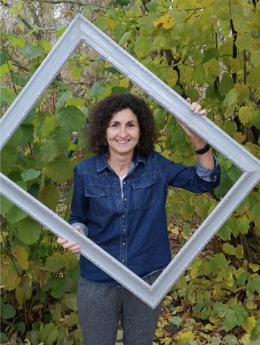
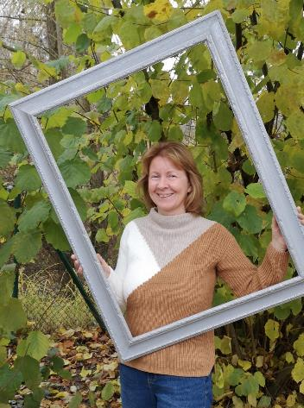
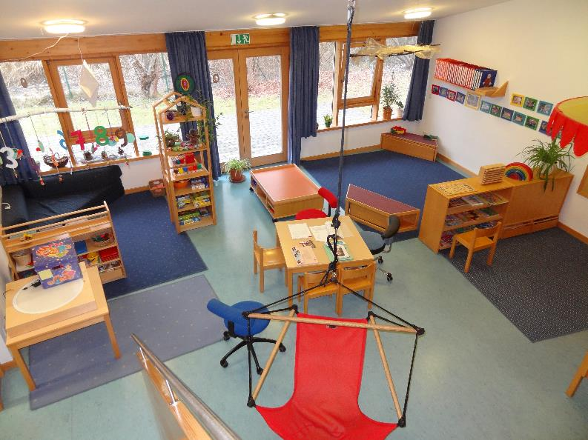
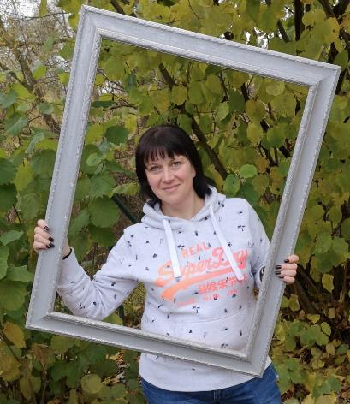
Hier sind für dich da und begleiten dich:
Gruppe 1(Kindergarten)
Martina
Brigitte
Ramona

Slide 14
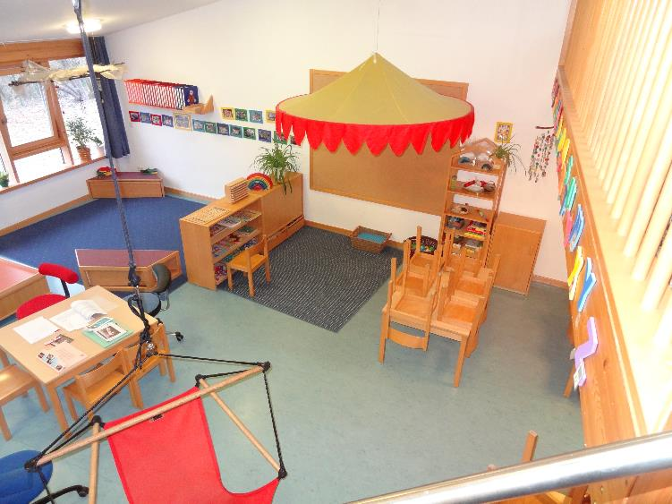
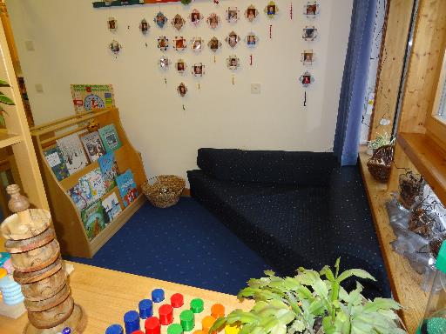
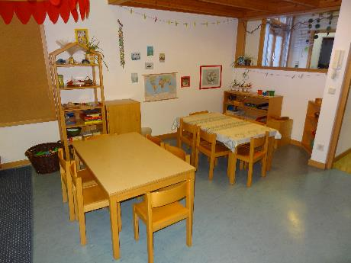
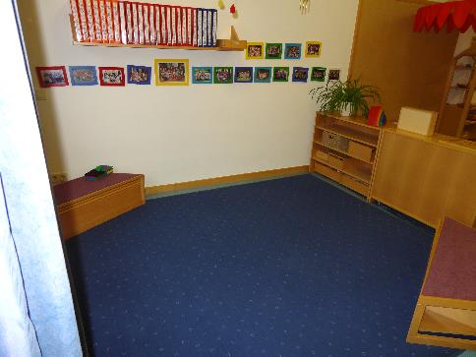
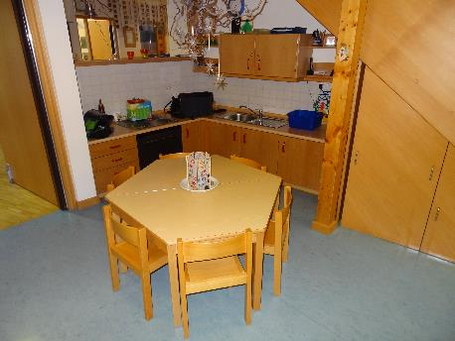
In dieser Gruppe kann ich …
… kuscheln und Bücher anschauen
…malen und tolle Sachen
basteln
… mit meinen Freunden
bauen
…essen und trinken
wann ich will

Slide 15
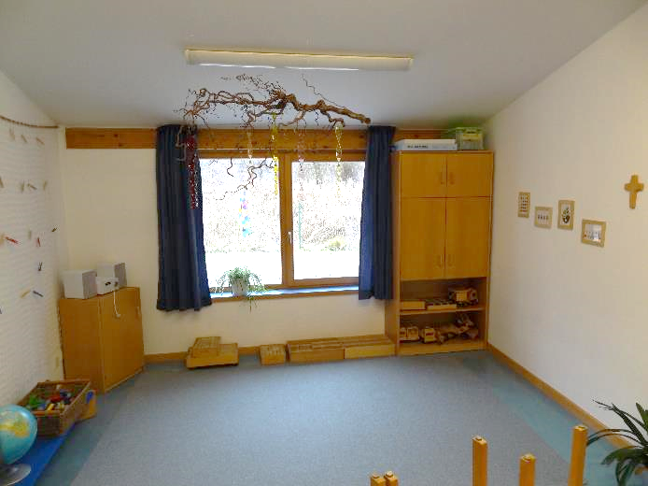
In der Galerie ist unsere tolle Puppenecke
Im Nebenraum bin ich der Chef und baue die höchsten Türme
Im Sinnesraum kann ich mich entspannen und ausruhen

Slide 16
In unserem Bad ist alles klein. Händewaschen kann ich hier schon ganz allein.

Slide 17
Viel Platz zum Toben haben wir in unserem Mehrzweckraum
… Veranstaltungen
… tanzen
Bei uns im Kindergarten wohnen auch Fische.
Wenn sie Hunger haben, kannst du gerne beim Füttern helfen.
… turnen
… Theateraufführung
… Bewegungsbaustelle
… Kinovorstellung

Slide 18
Der Flur ist nicht nur für die Garderoben da, dort kann ich mit meinen Freunden spielen oder eine Runde kickern.

Slide 19
Im Flur sind immer verschiedene Sachen da,
es wird einem nie langweilig…
…auch mal der Lehrer sein
…mit mega großen Schaumstoff-
bausteinen bauen
…oder Kasperltheater spielen

Slide 20
Dieses Zimmer ist für die Erwachsenen
Unsere Küche

Slide 21
Hier ist unser Garten
... parken unsere Rennautos und Laster
Dieser Bereich ist extra für die Kleinen

Slide 22
Frische Luft und viel Bewegung in unserem großen Garten

Slide 23
Unser Team
Gruppe 1 Martina Millot: Stell. Leitung / Gruppenleitung
Erzieherin
Brigitte Keferloher: Kinderpflegerin
Ramona Strobl: Praktikantin
Gruppe 2 Irene Güntner: Leitung
Erzieherin
Doris Brucker: Gruppenleitung
Päd. Fachkraft
Brigitte Hanke-Hagenbusch: Kinderpflegerin
Gruppe 3 Sandra Sydel: Gruppenleitung
Heilerziehungspflegerin / Krippenpädagogin
Veronika Apold: Sozialpädagogin / Krippenpädagogin
Gruppe 4 Martina Lennecke: Gruppenleitung
Erzieherin / Krippenpädagogin
Teresa Egglkraut: Kinderpflegerin
Carola Liebing: Kinderpflegerin / Krippenpädagogin

Slide 24
Unsere monatlichen Beiträge in den Krippengruppen:
mehr als 3 bis 4 Stunden 215 € 8.00 bis 12.00 Uhr
mehr als 4 bis 5 Stunden 237 € 7.00 bis 12.00 Uhr
Mehr als 5 bis 6 Stunden 263 € 8.00 bis 14.00 Uhr
Mehr als 6 bis 7 Stunden 307 € 7.00 bis 14.00 Uhr
Die Mindestbuchungszeit beträgt 15 bis 20 Stunden pro Woche.
Kosten für das Mittagessen: 3,27 €
Die Eltern können das Zentrum Bayern Familie und Soziales (www.zbfs.bayern.de) einen Antrag auf das Bayerische Krippengeld stellen. Dieses beträgt bis zu 100 € im Monat.

Slide 25
Unsere monatlichen Beiträge im Kindergarten:
mehr als 4 bis 5 Stunden 123 € 8.00 bis 13.00 Uhr
mehr als 5 bis 6 Stunden 137 € 7.00 bis 13.00 Uhr
8.00 bis 14.00 Uhr
Mehr als 6 bis 7 Stunden 159 € 7.00 bis 14.00 Uhr
Die Mindestbuchungszeit beträgt 25 Stunden pro Woche.
Kosten für das Mittagessen: 3, 50 €
Der Freistaat Bayern unterstützt die Eltern pro Kind mit 100 € im Monat.
Der Träger berechnet dies in der monatlichen Beitragsabbuchung mit ein.

Slide 26
Auf Wiedersehen
Haben Sie noch Fragen hinsichtlich zur Anmeldung, dann können Sie uns gerne telefonisch kontaktieren.
Weitere Informationen finden Sie auf unserer Homepage. Dort haben Sie auch Einsicht in unsere Konzeption die Grundlage unserer pädagogischen Arbeit beinhaltet.
Bei Fragen zur Krippe am 22.02.2021 von 8.00 Uhr – 16.00 Uhr.
Bei Fragen zum Kindergarten am 23.02.2021 von 8.00 Uhr – 16.00 Uhr.

